Slide 1
Проект «Оптимизация оперативного взаимодействия воспитателей с родителями (законными представителями)»
Комитет образования и науки администрации г. Новокузнецка
(КОиН администрации г. Новокузнецка)
муниципальное бюджетное дошкольное образовательное учреждение
«Детский сад № 128» (МБ ДОУ «Детский сад № 128»)
Родионова Е.Ю.,
Дунаева Е.В.
воспитатель

Slide 2
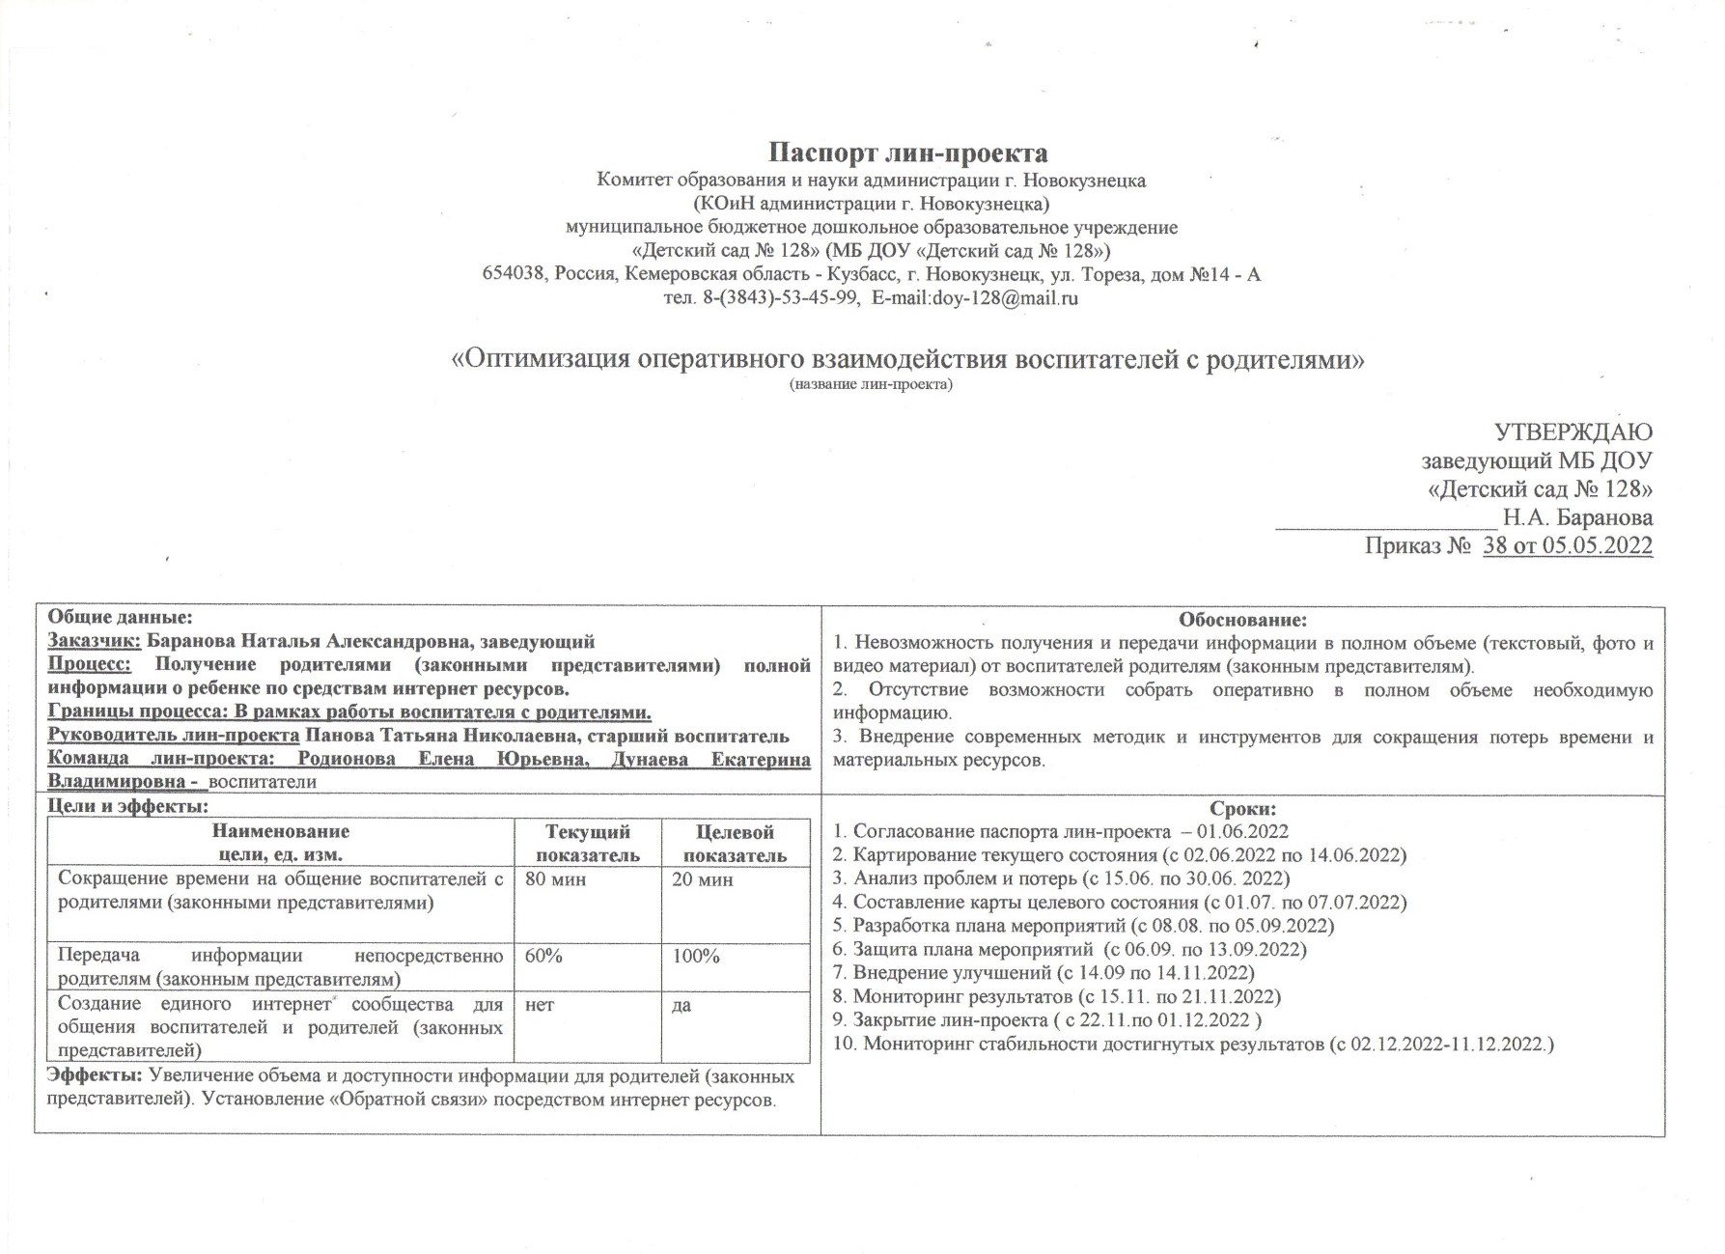
Паспорт проекта

Slide 3
Команда проекта
Панова Татьяна Николаевна – старший воспитатель – руководитель проекта
Панова Татьяна Николаевна – старший воспитатель – руководитель проекта
Родионова Е.Ю., воспитатель
Дунаева Е.В., воспитатель
ФИО - должность
ФИО – куратор проекта

Slide 4
Карта текущего состояния процесса
Шаг 1
Передать информацию для родителей (законных представителей)
Шаг 2
Шаг 3
Получение субъективной информации
Отсутствие передачи информации
Взаимодействие родителей с учителем - логопедом, либо его отсутствие
80 минут
0-50%
60 минут
8
8
4
12
7
6
6
9
Перечень потерь/проблем
1 | Занятость воспитателя
2 | Отвлечение от работы
3 | Отвлечение от непосредственной работы с воспитанниками.
4 | Занятость родителей
5 | Искажение полученной информации, отсутствие передачи информации
6 | Увеличение времени на передачу информации

Slide 5
Пирамида проблем
Снижение уровня удовлетворенности
Низкая эффективность работы с педагогами и родителями
Высокие энерго и время затраты на решение вопросов с педагогами и родителями

Slide 6
Карта целевого состояния процесса
Шаг 1
Передать информацию для родителей (законных представителей)
Шаг 2
Шаг 3
Получение достоверной информации в полном объеме
Обратная связь
100%
100%
20 минут
РЕШЕНИЕ ПРОБЛЕМ!
1 | Увеличение времени для выполнения непосредственных должностных обязанностей
2 | Организация единого интернет ресурса для взаимодействия воспитателя и родителей
3 | Получение полной достоверной информации

Slide 7
План мероприятий по устранению проблем
№ п/п | Проблема | Коренная причина | Способ решения проблемы (устранения коренной причины)
1. | Невозможность получения и передачи информации в полном объеме (текстовый, фото и видео материал) от старшего воспитателя педагогам и родителям (законным представителям). | Непосредственная работа с воспитанниками. | Передача информации по средствам интернет ресурсов (Viber, WhatsApp)
2. | Отсутствие возможности собрать оперативно в полном объёме необходимую информацию. | Занятость родителей (законных представителей). Отсутствие у родителей желания идти на контакт с педагогом. | Предоставления материала (текстовый, видео и фото) родителям (законным представителям) по средствам интернет ресурсов (WhatsApp)
3. | Внедрение современных методик и инструментов для сокращения потерь времени и материальных ресурсов. | Низкая эффективность работы с родителями. | Создание и использование возможностей дистанционного общения и консультирования через группы в социальных сетях.

Slide 8
Достигнутые результаты
Наименование цели (ед.изм) | Текущий показатель | Целевой показатель | Полученный результат, эффект
1. Сокращение времени на общение воспитателя с родителями (законными представителями) 2. Передача информации непосредственно родителям (законным представителям) 3. Создание единого интернет сообщества для общения воспитателя с родителями (законными представителями) | 1. 80 мин 2. 60% 3. нет | 1.20 мин 2.100% 3.да | Взаимодействие воспитателя с родителями (законных представителей) Получение педагогами полной информации по планируемым мероприятиям. Повышение заинтересованности родителей в процессе воспитания детей Комфортное общение воспитателя с родителями.

Slide 9
Достигнутые результаты
1. Увеличение объема и доступности информации для родителей (законных представителей).
2. Оптимизация ресурсных затрат через использование современных форм взаимодействия с родителями.

Slide 10
Визуализация
Было
Стало

Slide 11
Визуализация
Было
Стало

Slide 12
Результаты проекта.
БЫЛО | СТАЛО
Времени на общение воспитателя с родителями (законными представителями) 80 минут | Времени на общение воспитателя с родителями (законными представителями) 20 минут
Передача информации непосредственно родителям (законным представителям) 60% | Передача информации непосредственно родителям (законным представителям) 100%
«Обратная связь» посредством интернет ресурсов- нет | «Обратная связь» посредством интернет ресурсов - да

Slide 13
Результаты проекта. Разработанные стандарты по внедренным улучшениям
Рекомендации для педагогов «Как организовать работу в родительских чатах».
Чек-лист «Правила общения в родительских чатах»

